Slide 1
计算机组成原理
第5章 虚拟存储器
llxx@ustc.edu.cn

Slide 2
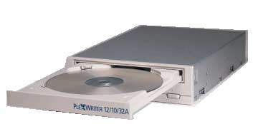
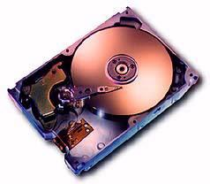
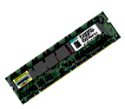
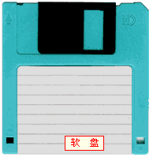
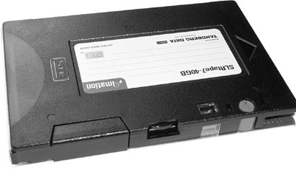
本章内容
5.4 虚拟存储器
  实方式 vs 虚方式
  虚存管理机制
  TLB
  MMU
  层次化：Cache-Memory-Disk
Notes:
本节内容参见P&H的COD第三版

Slide 3
三级存储体系结构
三级存储系统：
  缓存
  主存
  辅存
缓存－主存层次
  查找、映射、替换
主存－辅存层次
  查找、映射、替换
CPU
高速缓存Cache
辅助硬件
主存
辅助硬件和软件
辅存
Notes:
虚存：1961年英国曼彻斯特大学Kilbrn等人提出
进一步完善主存-辅存存储层次，解决主存容量限制问题
70年代广泛地应用于大中型计算机系统中
目前微型机、嵌入式系统中也使用虚拟存储器
虚拟存储器的特点
多个进程可以共享主存空间
程序员不必做存储管理工作
采用动态再定位，简化了程序的装入

Slide 4
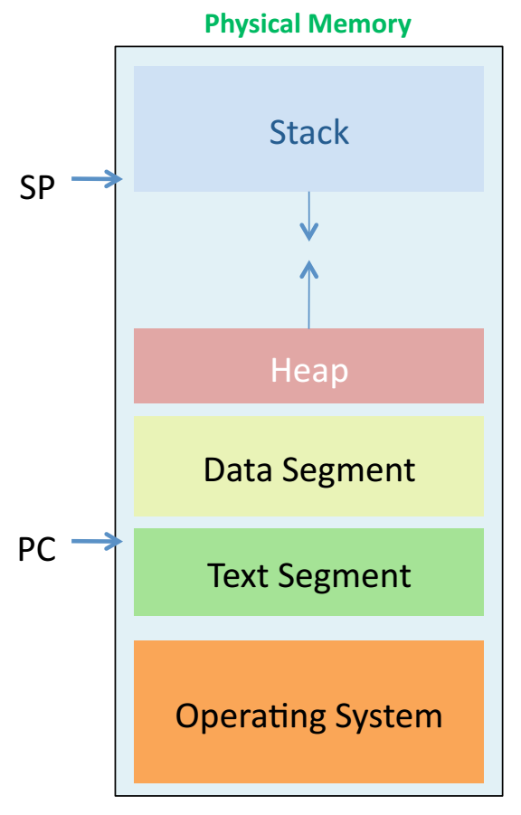
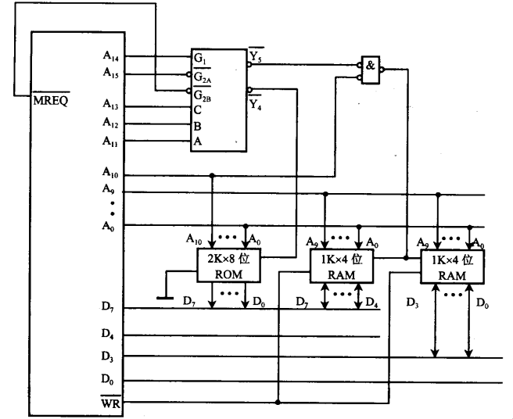
实模式访存：单任务，物理存储器
Notes:
我们心目中的存储器什么样儿？
平面，线性空间

Slide 5
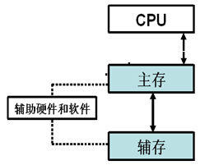
虚拟存储系统（Virtual memory）
60～70’s大中型计算机系统中的问题
  程序要求的存储器空间越来越大
  多任务间的代码和数据访问保护
虚拟存储系统, 1961年曼彻斯特大学
  建立在主存和辅存物理结构基础上
    虚存地址空间大小限制：CPU地址总线宽度？
      例：CPU地址总线64位，主存4G，磁盘100G
  由硬件（MMU）和OS存储管理器共同管理
  不同应用具有不同的地址空间和访问权限
    任一程序的地址空间都是以“0”地址起始的逻辑地址集合
      这个空间中的地址都是相对地址，也称为逻辑地址。
使CPU对辅存存取速度接近主存的速度
Notes:
将主存和辅存看成一个庞大的存储体：所有进程的虚拟内存之和可能大于物理内存。这是通过借用磁盘来实现的，将一时不用的虚拟内存保持到磁盘。磁盘上这部分成为交换设备，可以是分区，也可以是 一个文件。所以系统中可分配的内存总量 = 物理内存的大小 + 交换设备的大小 。
llxx：不是“主存+辅存”，程序的虚空间存在于辅存中，主存是其一部分的镜像（页框）
虚拟存储系统概念是1961年英国曼彻斯特大学的Kilbrn等人提出的，到了七十年代被广泛应用于大、中型计算机系统中。
需求
系统程序和应用程序要求存储器容量越来越大
“程序大小指数递增，18个月翻一番”
多任务系统中不同程序间的代码和数据访问保护
将主存和辅存看成一个庞大的存储体系，用户不必考虑内存的大小，只需按自己的实际需要去做就可以了。
问题：
cpu地址总线32位，寻址4G，但主存512M。
磁盘文件700M
对大文件的操作，在windows下还是filemapping最好了。
创建一个filehandle，然后再创建一个filemapping，最后再将这个filemapping映射到进程的地址空间中。
这个filehandle和filemapping都是内核对象，所以，最后一定要记得closehandle，而且，应当记得从进程的地址空间中撤消文件数据的mapping。
这样，就可以把这个文件当作内存来操作了，避免了频繁的读入缓冲区了，而且，指针可以任意的移动（当然，不能越界）。
因为有很多大文件，没办法直接读取到内存中，只好在程序中建立缓冲区，用到的就读到缓冲区中来，这样，如果文件大，而且操作频繁，就必须不停的读了缓冲区，再从缓冲区读取。
虚拟存储器的目标：
（1）使计算机的存储容量达到辅存的容量。
（2）使 计算机的存取速度接近主存的速度。

Slide 6
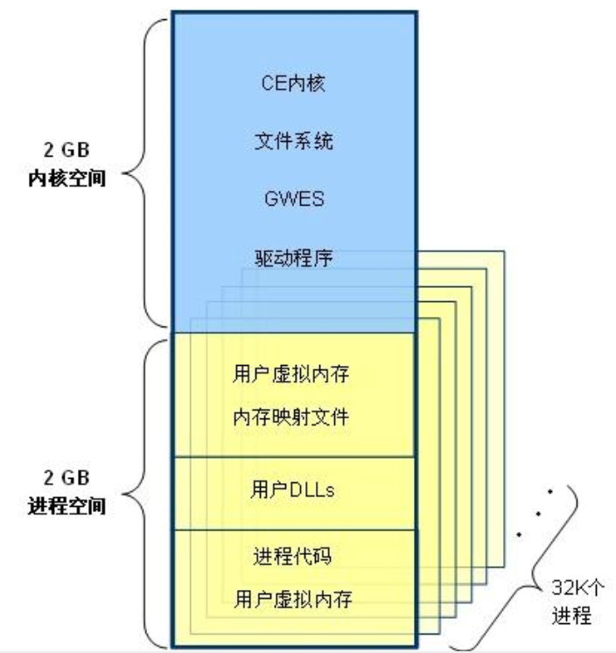
多任务系统虚存空间划分示例-wince

Slide 7
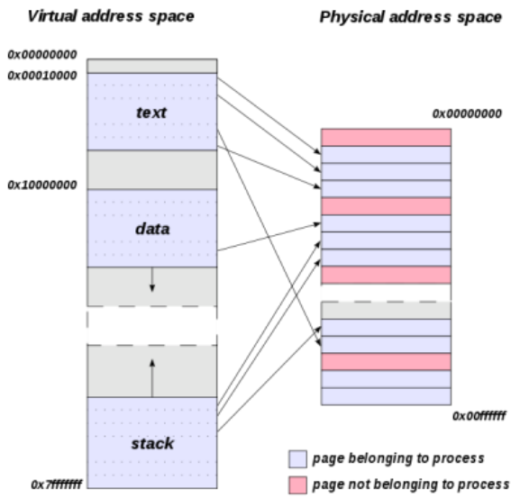
程序地址空间与物理地址空间
Notes:
虚空间连续，物理空间不连续
每个进程一个虚空间

Slide 8
虚拟存储器技术的关键问题
  访存过程：映射、查找、替换
  程序的虚空间存在于辅存中，主存只是其镜像，称“页框”
映射：虚拟存储器地址空间管理方式
  页式管理：虚存和主存都划分成固定大小的页
  段式管理：段为程序的逻辑单位
    段表结构： 段名、地址、装入位、段长、访问方式
    段表基址寄存器：指明段表的启始地址。
  段页式管理
虚存管理实现机制：由MMU+OS实现，对用户透明
  查找：基于表进行地址变换和查找
    保证每个进程虚拟地址不会映射到相同的物理地址上
    地址变换速度：TLB(Translation Look-Aside Buffers)
  Page Fault：页面失效，缺页
    决定把作业的虚拟地址空间的哪一部分装入主存，以及放在主存的什么位置；
  替换：主存空间不够时把哪一部分置换出主存
Notes:
虚拟存储器地址空间管理方式：编程模型，管理效率

Slide 9
例：页式虚存，内存，外存
外存地址空间
虚存页＝ 内存页＝ 外存扇区
存储单元地址 ＝ 页基址 ＋ 偏移
虚拟地址空间
交换区
swap
共享页
独占页
独占页
内存地址空间
文件区
交换区（swaping）：
以文件形式驻留在disk上
大小=所有进程的虚空间之和？
  （每个进程的虚空间都驻留在disk上）
按页与内存进行交换
Notes:
共享页：共享内存式进程通信！
虚存 > 内存，外存 > 内存。虚存=交换区？应该不一定，有多个进程空间。虚存不“虚”，在外存中，内存相当于一个cache！
外存－内存：基于文件的管理
CPU－内存：段式、页式、段页式
SRAM比DRAM快10倍，DRAM比disk快10万倍。读disk的第一个字节比读同一secter中的后续字节慢10万倍。
【比特网】
交换区(swap)是存在于高速存储设备上的一块区域，是虚拟内存系统重要的组成部分。通过交换区，我们不再局限于有限的物理内存空间，理论上可以无限地扩大虚拟内存系统，从而运行更多的程序，交换区采用换入换出技术和存储器间互相交换进程或数据页面。交换区一般在操作系统初始安装时要求设定，大多数程序要求最少所需的交换区容量以正常运转。一般来说，当物理内存不超过256M时，主交换区容量设置为内存的两倍，超过256M时，则选择与物理内存的容量相同。
交换区分主要分以下四种类型:
1.设备交换：即使用连续物理空间的整个磁盘或部分磁盘区域作为交换区，这样速度比较快。在HP-UX中使用先进的逻辑卷技术实现对物理磁盘的动态可伸缩管理，因此管理员可使用一个或多个逻辑卷作为设备交换，而在SCO OpenServer中，则使用占据一定磁盘空间区域的块设备作为设备交换。
2.文件系统交换：文件系统交换是一种辅交换，仅在设备交换不敷使用时才被考虑以满足换页需求，特点是配置简单方便并可动态设置。因为文件系统交换只使用它需要的部分文件系统，所以使用空间的大小是变化的，同时该文件系统中还有许多应用程序和数据需要频繁存取，因而很大程度上降低了系统运行的效率。管理员可将文件系统交换限制在一个固定的范围内以防止它占用不必要的空间，并且最好建立在较少使用的文件系统上。对UNIX系统而言，当启动文件系统交换时，将在文件系统的根目录下创建"/paging"目录，文件系统为被使用的每一个交换块都创建一个文件，交换块默认为2MB。
3.主交换：系统启动时至少需要一个设备交换可用，这就是主交换区域，默认与root文件系统共存于同一个磁盘中。
4.辅交换：指主交换之外的其他交换。文件系统交换总是辅交换，如果使用设备交换作为辅交换，尽量设定在非root文件系统盘上以获得更好的性能。辅交换可以在UNIX启动时自动启用或在系统运行时动态增加。

Slide 10
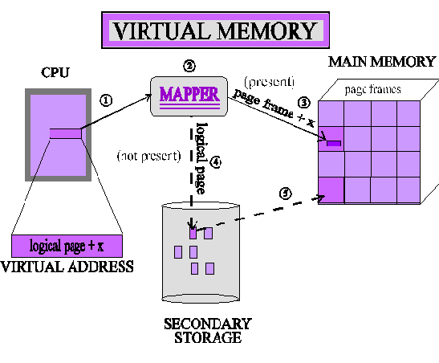
CPU的访存操作：Mapper
Mapper：硬件＋OS
  实线：mmu硬件完成
  虚线：OS
pageframe
Notes:
CPU给出虚地址
Mapper差页表，检查Valid
如果有效，则访问
如果无效，保存断点，切换执行OS的缺页中断ISR
OS启动DMA
进程切换
新进程执行
DMA中断，OS切换回原进程
重试产生缺页的指令
Cache是实地址还是虚地址？
虚实转换：程序运行时，必须把虚拟地址转换成物理地址，才能访问主存物理空间。
先判断valid位！
实方式下呢？保证不出现数据不在内存中的情况（程序执行前装入）。如果装不下呢？

Slide 11
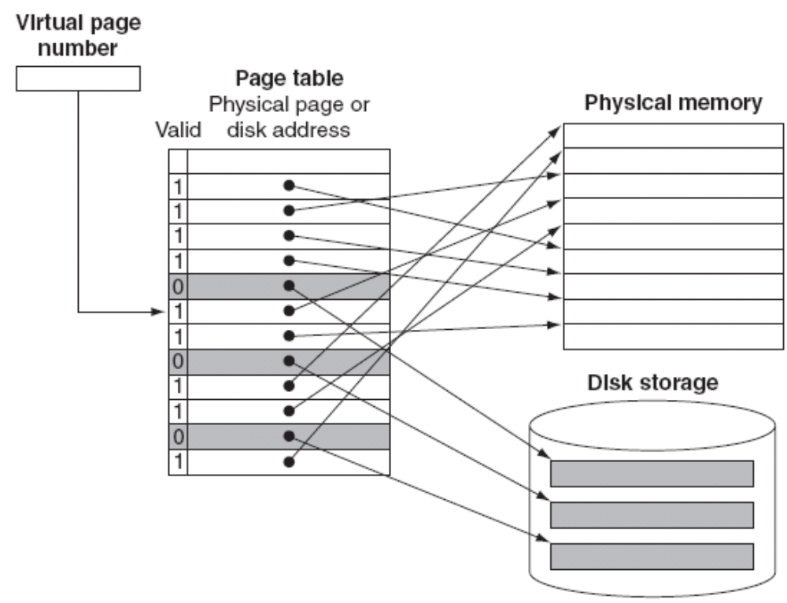
页表：虚实映射
实现虚地址与内存地址或磁盘地址的映射
OS创建：每个进程一个(多少项/多大？)，存放于内存中
  保证每个进程的不同虚拟地址不会映射到相同的物理地址！
  同时运行的多个进程的物理内存尽量不要相互重叠！
控制位
  Valid：装入
    未装入页为disk地址
  Dirty
  Count/Ref
  Access Rights
    read/write/modify
    作用？
Notes:
页表大小：应包括一个进程的整个虚空间的所有页。
VM中Pages的属性：不同系统不同！
Unallocated：尚未创建，不占用Disk
Valid位：装入位
Cached：已在内存中
Uncached：不在PM中的页
FIGURE 7.22 The page table maps each page in virtual memory to either a page in main memory or a page stored on disk, which is the next level in the hierarchy. The virtual page number is used to index the page table. If the valid bit is on, the page table supplies the physical page number (i.e., the starting address of the page in memory) corresponding to the virtual page. If the valid bit is off, the page currently resides only on disk, at a specified disk address. In many systems, the table of physical page addresses and disk page addresses, while logically one table, is stored in two separate data structures. Dual tables are justified in part because we must keep the disk addresses of all the pages, even if they are currently in main memory. Remember that the pages in main memory and the pages on disk are identical in size.

Slide 12
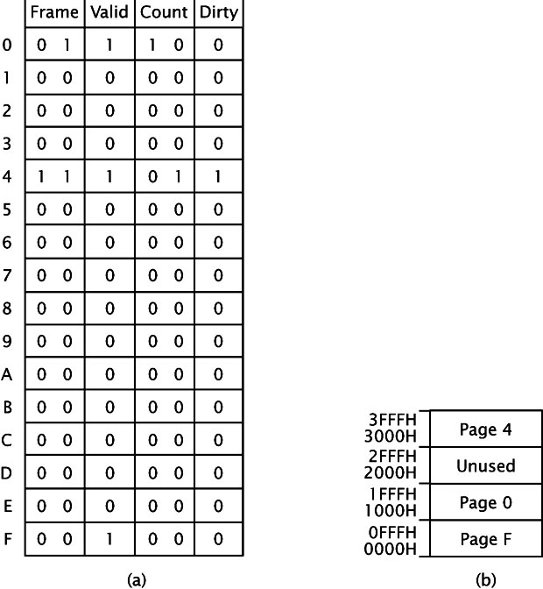
每页size=4K。
虚空间16页（64k）
系统物理内存4页（16K）
页表
16个entry，每项对应逻辑地址空间的一个页
Frame域表明了该逻辑页存储在哪一个物理页框中
有效位 ，是否装入
计数位
脏位
（a）为页表
（b）为对应的物理内存
装入的虚存页号
物理页框
3
本例，虚存的第0页：
逻辑地址0000H~0FFFH
存储在内存的1号页框中，物理地址为1000H~1FFFH
2
1
0
例：虚拟地址＝0xxxH
如果访问虚存page “A”？
执行一条访存指令需访问几次存储器？
页内偏移
虚页号
Notes:
page列：是否在页表中？可在（CAM）可不在（按地址访问）！
每个进程有各自的页表！
0～F为虚地址页号，故：虚地址64k
即：虚存称“页”，主存称“页框” ？答：页框，意味着可以放入不同的页。
本例的虚拟地址多少位？物理地址多少位？
答：页表有16个页框项，每页4k，共64k，故虚地址应16位。其中，虚页号＝4位，页内偏移＝12位
物理地址：16位＝64k，但只有16k可用（每页4k，共4个pageframe）
虚存中的其他页如何访问？答：例如，虚存页号为“A”，则缺页中断，1）换出换入；2）填写页表。
COUNT的作用？答：LRU？
http://tech.ccidnet.com/art/302/20061207/970087_1.html
Linux中每个进程都会有各自不同的页表，也就是说进程的映射函数互不相同，保证每个进程虚拟地址不会映射到相同的物理地址上。这是因为进程之间必须相互独立，各自的数据必须隔离，防止信息泄漏。
另外需要注意的是，内核作为必须保护的单独部分，它有自己独立的页表来映射内核空间(并非全部空间，仅仅是物理内存大小的空间)，该页表（swapper_pg_dir）被静态分配，它只来映射内核空间（swapper_pg_dir只用到768项以后的项——768个页目录可映射3G空间）。这个独立页表保证了内核虚拟空间独立于其他用户程序空间，也就是说其他进程通常状态下和内核是没有联系的(在编译内核的时候，内核代码被指定链接到3G以上空间)，因而内核数据也就自然被保护起来了。
那么在用户进程需要访问内核空间时如何做呢？
Linux采用了个巧妙的方法：用户进程页表的前768项映射进程空间（<3G，因为LDT 中只指定基地址为0,范围只能到0xc0000000），如果进程要访问内核空间，如调用系统调用，则进程的页目录中768项后的表项将指向swapper_pg_dir的768项后的项，所以一旦用户陷入内核,就开始使用内核的页表swapper_pg_dir了，也就是说可以访问内核空间了。

Slide 13
PTBR：页表在哪儿？
PTBR holds
the address of
the page table.
Virtual address from processor
Page table base register
Page table address
Virtual page number
Offset
Virtual address is
interpreted as page
number and offset.
+
PTBR + virtual
page number provide
the entry of the page
in the page table.
PAGE TABLE
This entry has the starting location
of the page.
Page table holds information
about each page. This includes
the starting address of the page
in the main memory.
Control
Page frame
bits
in memory
Page frame
Offset
Physical address in main memory

Slide 14
Single-Level Page Table：一级太大！
31
12
11
0
Virtual
Address
value = x
value = y
32 bits
page
table
x
page
frame
2²⁰
entries
y
page
frame
page
frame
2¹²
entries
data
Size of page table
= 2²⁰ * 32 bits = 4 Mbytes
8 bits
Size of page
= 2¹² * 8 bits = 4 Kbytes
llxx@ustc.edu.cn
<number>/111
Notes:
最小的物理内存可以多大？4K？
虚存大小=1M*4K=4G
表太大，占物理内存。可采用多级页表（一般两级），第一级驻留内存，第二级可换出到辅存。也有利于放入TLB。

Slide 15
Two­level Page Table
31
22
21
12
11
0
Virtual
Address
value = x
value = y
value = z
x
page
directory
2¹⁰
entries
y
2¹⁰
entries
page
table
page
table
page
table
page
frame
z
page
frame
page
frame
2¹²
entries
32 bits
data
Size of page directory
= 2¹⁰ * 32 bits = 4 Kbytes
32 bits
8 bits
Size of page table
= 2¹⁰ * 32 bits = 4 Kbytes
Size of page
= 2¹² * 8 bits = 4 Kbytes
llxx@ustc.edu.cn
<number>/111
Notes:
为何需要两级页表？查表性能？容量？llxx：应该是解决一张表太大的问题（一级太大，占内存！两级，第二级不用时可放入硬盘）。与性能无关（无须匹配，只需按虚页号直接定位页表项）。
目录表：压缩页表的存储容量，用一个容量比较小的高速存储器来存放页表，从而加快页表的查表速度
慢表是一个全表，快表只是慢表的一个部分副本，而且只存放了慢表中很少的一部分，慢表（按地址访问）、快表（按内容相联访问）
TLB，Translation Lookaside Buffers
在MMU中存放从虚拟地址到物理地址的匹配表

Slide 16
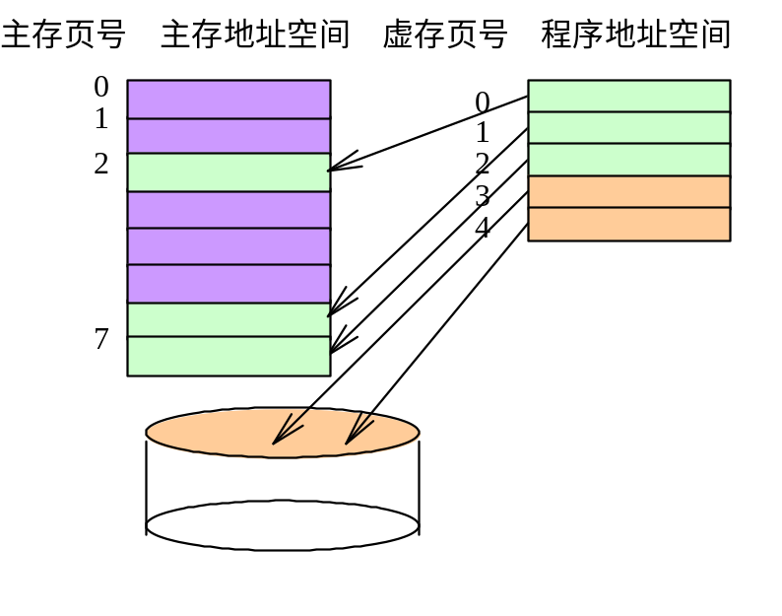
页式虚存管理实现中的问题
虚存与物理内存映象规则
  全相联（冲突小）
写策略
  写回法（copy－back）：Dirty位
替换算法：
  FIFO，LRU（Count位），NUR（最近未使用，Ref位）
页面失效：缺页
  在一条指令的执行过程中发生
  切换到其它已就绪的任务(进程)
    采用后援寄存器技术、预判技术
提高查表速度：慢表（page table）/快表（TLB）
Notes:
先进先出置换算法FIFO；
最近最少使用置换算法LRU：需为每个页设置一个特定单元，记录上次访问后到现在的时间量t,并选择t最大的页淘汰。无论硬件还是软件实现开销都很大！
实际应用：近似算法NUR！
最近未使用置换算法NUR：
写回法（Write-back）：
执行写操作时，信息只写入Cache；
当Cache块被替换时，先将该块内容写回主存，然后再调入新页。
页面失效有可能发生在一条指令的执行过程之中。例如，对于按字节编址的存贮器，就可能出现一条指令跨页存贮的情况。当前一页已在主存，而后一页不在主存时，则在取指令过程中就会发生页面失效。同理，在取操作数 (特别是字符串)、间接寻址及写回结果的过程中都可能发生页面失效。对于这种故障，处理机必须立即响应和处理，否则该条指令无法执行下去。如何保存和恢复故障点的现场，使得故障处理完成后，又能正确地从断点处继续执行指令，这是保证虚拟存贮器能否正确工作的关键性问题之一。
目前，有的机器是采用后援寄存器技术，即把该条指令的故障现场全部保存下来，当处理完该故障，把所需要的页调入主存后，再从故障点处继续执行完该条指令。有的机器则是保存部分有关现场，使该指令能从头再开始执行。有的机器则采用预判技术。例如，在执行字符串指令前，预判字符串的首、尾字符所在页是否已在主存中，如果在，则执行这条指令，只要有一个还没装入主存，就产生页面失效故障请求，在把该页调入后，才开始执行这条字符串指令。

Slide 17
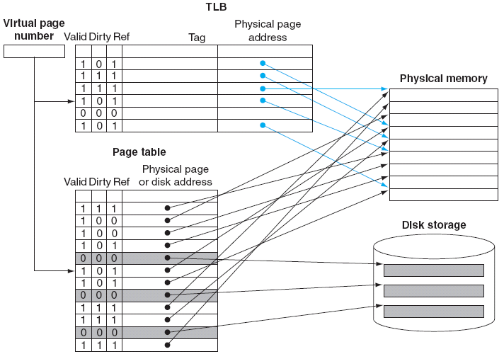
快表TLB(Translation Look-aside Buffers)
Tag?
Notes:
块表：按tag查找
满表：按序号（=虚存页号）直接定位到页表项，无须比较。
注意：TLB表中有虚页号，慢表中没有！llxx：不一定，慢表可有可没有。关键是快表以虚页号为tag
TLB just a cache of the page table mappings
Dirty: since use write back, need to know whether or not to write page to disk when replaced
Ref: Used to calculate LRU（NRU） on replacement

Slide 18
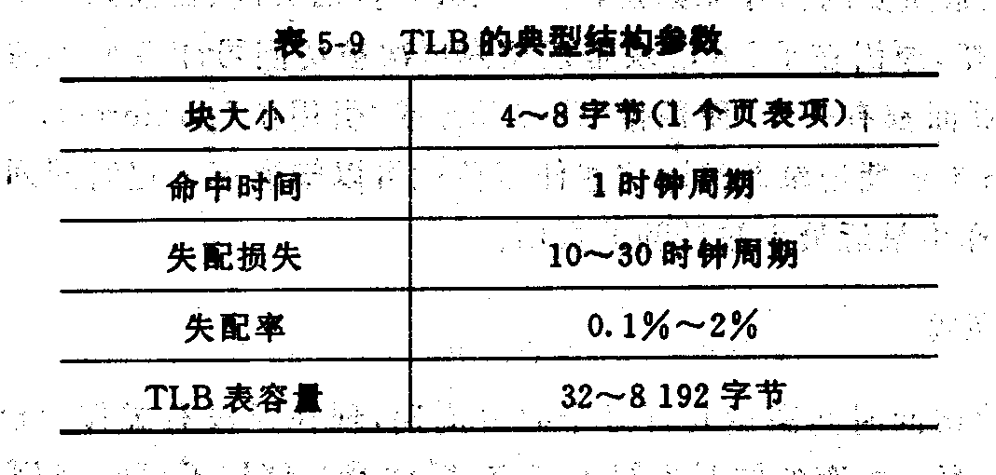
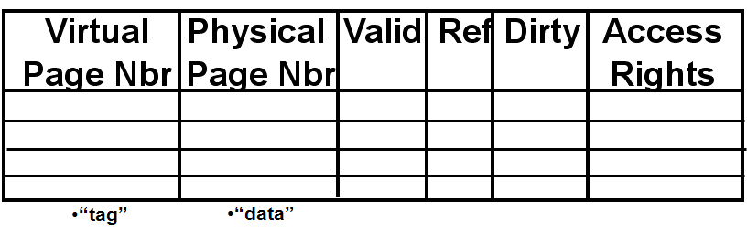
TLB(Translation Look-Aside Buffers)
TLB is usually small, typically 32-4,096 entries
映射方式：fully associative, set associative, direct mapped
替换算法
  Valid：页是否在内存中
  Ref：TLB替换标志，OS定期清除
  Dirty：数据修改标志
Access Rights：页保护，read/write/modify
Notes:
TLB just a cache of the page table mappings
TLB is usually small, typically 32-4,096 entries
Like any other cache, the TLB can be fully associative, set associative, or direct mapped
Typical TLB Format
Dirty: since use write back, need to know whether or not to write page to disk when replaced
Ref: Used to calculate LRU on replacement
llxx：access rights不是进程间隔离，而是进程内的访问保护。
快表和慢表的内容不同：快表中有虚存页号和物理页号，慢表按虚拟页号索引，因此只有物理页号
Translation Look-Aside Buffers
根据基号、段号、页号对快表进行全相联查找
引用位——TLB替换标志，OS定期清除
浊位——数据修改标志

Slide 19
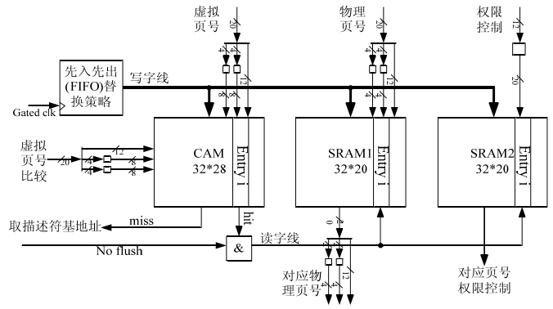
TLB实现
Notes:
全相联？

Slide 20
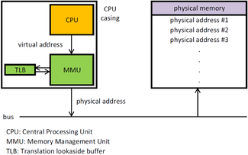
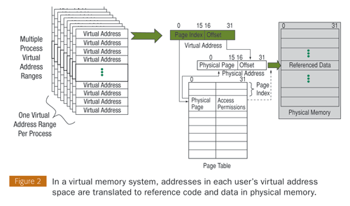
MMU（Memory Management Unit）
主要功能
  地址转换：虚地址映射成物理地址。
    MMU关掉时，虚地址直接输出到物理地址总线
  访问控制：检查指令对当前页的访问权限
  MMU fault异常请求
    缺页，转换错，非法访问，数据对齐错
    MPIS CPU：CP0 Bad_Address Register记录发生异常的地址
组成：TLB，TTW，AccessPermisionControl
Notes:
http://rtcmagazine.com/articles/view/100120

Slide 21
CP0
含32个寄存器，用于控制CPU的工作模式
  Register 0: Index，作为MMU的索引用
  Register 4, Context，用以加速TLB Miss异常的处理
  Register 8, BadVAddr，发生TLB Miss或Address Error时的地址
  Register 9, Count，计数频率是系统主频的1/2
  Register 11，Compare，Compare和Count相等则触发硬中断IP7
  Register 12，Status，特权级，中断屏蔽，中断允许等。
  Register 13，Cause，异常的原因(interrupt pending)。
  Register 14，EPC，异常发生时系统正在执行的指令的地址。
  Register 18/19，WatchLo/WatchHi，用于设置硬件数据断点
  Register 28/29，TagLo和TagHi，用于高速缓存(Cache)管理。
Notes:
MIPS协处理器，实际就是一组寄存器，而不是什么“处理器”。
见《雷思磊》含32个寄存器，用于控制CPU的工作模式
MMU、异常处理、乘除法等功能，以及特权级模式等都依赖于协处理器CP0来实现。CP0中常用的几个寄存器，它们是：BadVAddr，Count/Compare，Status/Cause，EPC，WatchLo/WatchHi。
Register 0: Index，作为MMU的索引用。将来讨论MMU和TLB时会详解之。
Register 2, EntryLo0，访问TLB Entry偶数页中的地址低32Bit用。同上，在MMU和TLB的相关章节中详解。
Register 3, EntryLo1，访问TLB Entry奇数页中的地址低32Bit用。
Register 4, Context，用以加速TLB Miss异常的处理。指向内存虚拟页表入口地址的指针（页表基址？好像不是。“入口”=表项entry）
Register 5, PageMask，用以在MMU中分配可变大小的内存页。
Register 8, BadVAddr，在系统捕获到TLB Miss或Address Error这两种Exception时，发生错误的虚拟地址会储存在该寄存器中。对于引发Exception的Bug的定位来说，这个寄存器非常重要。
Register 9, Count，这个寄存器是R4000以后的MIPS系统引入的。它是一个计数器，计数频率是系统主频的1/2。BCM1125/1250，RMI XLR系列以及Octeon的Cavium处理器均支持该寄存器。对于操作系统来说，可以通过读取该寄存器的值来获取tick的时基。在系统性能测试中，利用该寄存器也可以实现打点计数。
Register 10，EntryHi，这个寄存器同EntryLo0/1一样，用于MMU中。以后会详述。
Register 11，Compare，配合Count使用。当Compare和Count的值相等的时候，会触发一个硬件中断(Hardware Interrupt)，并且总是使用Cause寄存器的IP7位。定时中断
Register 12，Status，用于处理器状态的控制。
大小端，是否关闭TLB，NMI，中断屏蔽（8个中断源，其中6个硬中断，两个软中断），用户模式/内核模式，是否校验错，是否异常（此时进入内核模式，禁止中断），中断允许等。
Register 13，Cause，这个寄存器体现了处理器异常发生的原因。
中断挂起（interrupt pending，实际是“中断请求”，5位，32个中断源），访存错，总线错，溢出，syscall，trap指令，断点等。
Register 14，EPC，这个寄存器存放异常发生时，系统正在执行的指令的地址。如果异常指令在延迟槽中，则是前一条转移指令的地址。
Register 15，PRID，这个寄存器是只读的，标识处理器的版本信息。向其中写入无意义。
Register 18/19，WatchLo/WatchHi，这对寄存器用于设置硬件数据断点(Hardware Data Breakpoint)。该断点一旦设定，当CPU存取这个地址时，系统就会发生一个异常。这个功能广泛应用于调试定位内存写坏的错误。
Register 28/29，TagLo和TagHi，用于高速缓存(Cache)管理。

Slide 22
MMU工作过程
MMU使能
  在启动或激活一个进程时
    OS将该进程的页表基址填入CPU页表基址寄存器(PGD_BASE Reg)
  进程切换时
    调用TLB flush指令，将TLB数据置为无效。频繁切换？
    MMU可以锁定某些TLB项，以提高特定地址变换速度
  发出MMU异常
TLB miss异常：TTW
  软件法：MMU 发出异常请求后, 由OS查询页表并填充TLB
    如MIPS 4Ke
  硬件法：在MMU 中设立专门的硬件完成页表查询和TLB填充
    CISC CPU大多使用这种方案, 如x86 CPU；
    如ARM11 MPCore Processor
  TLB miss时流水线停顿？
<number>/111
Notes:
对快表失效通常有两种处理方法: 一种是MMU 发出异常请求后, 由操作系统来查询页表并填充TLB; 另一种是在MMU 中设立专门的硬件, 直接完成页表查询和TLB 填充。两种方法各有优劣: 由操作系统查询页表的方案硬件结构简单、关键路径短、灵活性好, 但是效率低下, 很多RISC CPU 使用这种方案( 如MIPS 4Ke 系列CPU[11]) ; 而硬件查询页表的方案中硬件结构较复杂、需要和操作系统有很好的配合, 但效率很高, CISC CPU大多使用这种方案, 其中最著名的就是x86 体系的CPU[1], 另外一些高端的RISC CPU 也会使用这种方案如ARM11 MPCore Processor[12]
MMU fault 产生 4 种类型的异常，分别是对齐错、转换错、域错和权限错。
操作系统和MMU是这样配合的：
操作系统在初始化或分配、释放内存时会执行一些指令在物理内存中填写页表，然后用指令设置MMU，告诉MMU页表在物理内存中的什么位置。设置好之后，CPU每次执行访问内存的指令都会自动引发MMU做查表和地址转换操作，地址转换操作由硬件自动完成，不需要用指令控制MMU去做。
我们在程序中使用的变量和函数都有各自的地址，程序被编译后，这些地址就成了指令中的地址，指令中的地址被CPU解释执行，就成了CPU执行单元发出的内存地址，所以在启用MMU的情况下，程序中使用的地址都是虚拟地址，都会引发MMU做查表和地址转换操作。
内容包括：虚址及其对应的物理地址，权限，域和映射类型。
各种体系结构都有用户模式（User Mode）和特权模式（Privileged Mode）之分，操作系统可以在页表中设置每个内存页面的访问权限，有些页面不允许访问，有些页面只有在CPU处于特权模式时才允许访问，有些页面在用户模式和特权模式都可以访问，访问权限又分为可读、可写和可执行三种。
事实上，整个内核就是由各种中断和异常处理程序组成的。
当进程进行上下文切换时重新设置cr3寄存器,并且刷新tlb.
有两种情况可以避免刷tlb.
第一种情况是使用相同页表的进程切换.
第二种情况是普通进程切换到内核线程.
lazy-tlb(懒惰模式)的技术是为了避免进程切换导致tlb被刷新.
当普通进程切换到内核线程时,系统进入lazy-tlb模式,切到普通进程时退出该模式.

Slide 23
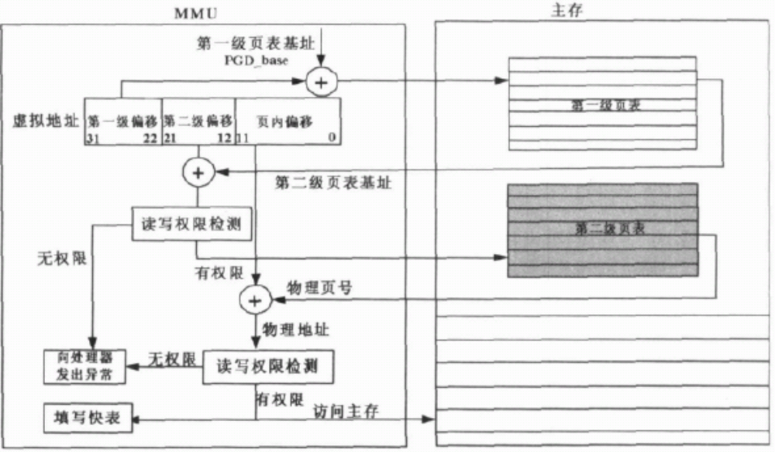
TLB miss时MMU的工作过程（硬件）
Notes:
第一级页表基址寄存器在CPU中。
( 1) 在启动或激活一个进程时, OS要将该进程的页表目录基址填入CPU 提供的专用寄存器( PGD_BASE Register) 。
( 2) 切换进程时，要调用TLB flush 指令将TLB 中的数据全部置为无效。
( 3) 发生MMU异常时，从CPU 提供的专用寄存器(Bad_AddressRegister) 中获取发生异常的地址。
对 MMU 进行地址变换的请求主要来自两个方面: (1) 指令译码单元(IDU) 的微指令提供有效地址和 MMU 变换请求信
号; (2) 预取单元提供线性地址和 MMU 变换请求信号。两种请求需要进行优先级判断, 其中微指令的MMU 变换请求的优先级高。
分页单元的 TLB 不命中、访问的数据跨 CACHE 行或物理页、CACHE 单元的流水线阻塞信号。在发生以上情况的时候, MMU 单元要恢复流水线中的上一拍微指令, 阻止当前指令执行, 直到上述信号消失为止。对于 TLB 不命中时, 阻断流水线后, 要启用更新 TLB 操作, 然后恢复流水线 继 续 运 行 。 当 访 问 的 存 储 器 数 据 放 在 两 个
CACHE 行( 或两个物理页) 时, 也要阻断流水线, 计算跨越数据的线性地址和字节数信息, 阻止下一条微指令进入 MMU。

Slide 24
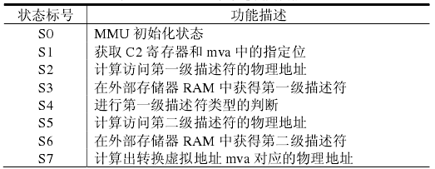
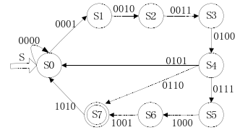
MMU控制器设计例：TTW过程
应包括：TTW，异常等过程
Notes:
基于状态机，但没查到好的控制器的状态机。参考MMU协处理器的一种软件模拟模型_张秀平.pdf
应包括：TTW，取数，异常等等过程

Slide 25
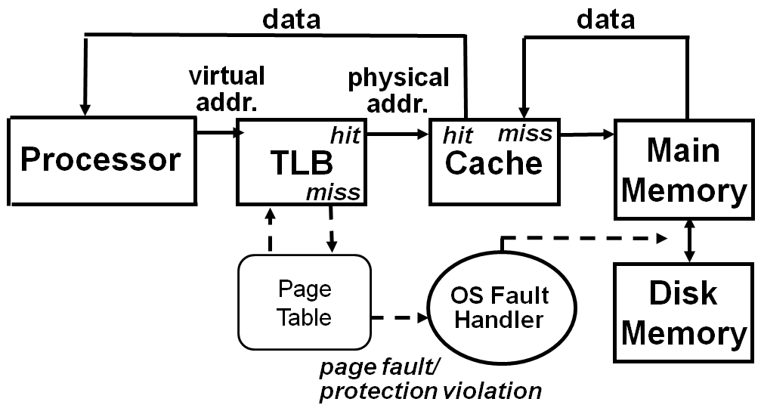
MMU，Cache，OS
物理地址Cache
Notes:
P&H强调物理地址cache和虚拟地址cache
注意：TLB在cache前，TLBmiss，则Cache一定miss！
TLB miss时流水线停顿？

Slide 26
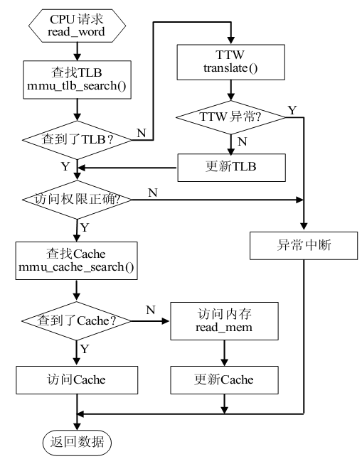
访存流程图：MMU，Cache，OS
CPU给出虚地址
Mapper查页表，检查Valid
如果有效，则访问
如果无效，转OS缺页中断
  保存断点
  OS启动DMA
  进程切换
新进程执行
  DMA中断，OS切换回原进程
原进程重试产生缺页的指令
Notes:
llxx总结的流程2017，与Mapper那一页ppt对应
右图：好像是前面的论文中插图
三次miss

Slide 27

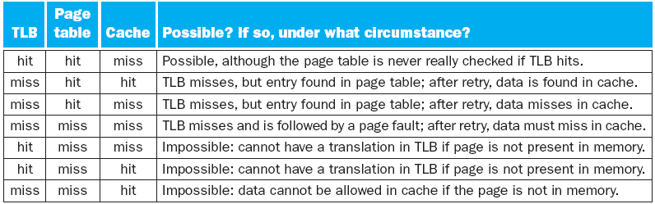
访存异常（见P&H的COD）
一次访存可能有三种miss
  TLB miss, page fault, cache miss.
  是否可能同时发生？
    一种可能但不会发生，三种不可能。
    三种可能：后续处理？
Notes:
见P&H的COD，针对物理cache。
8种，减一种全部命中，剩余7种。书中没有解释原因。
“三种可能”：
1. 数据已在Cache（何时进来的？）
2. 数据不在Cache（新进程？）
3. 三处都不在（为什么“可能”？）
三种不可能：关键是页表中invalid（不可能出现这样的VA？）
Figure 7.26 假设访问cache前地址已经转换成物理地址。在这个系统中，假设cache命中，访存时间需满足访问TLB和访问cache。当然，这种访问可以是流水的。
In such a system, the amount of time to access memory, assuming a cache hit, must accommodate both a TLB access and a cache access;
of course, these accesses can be pipelined.
Three of these combinations are impossible, and one is possible (TLB hit, virtual memory hit, cache miss，第一种) but never detected.

Slide 28
Real Stuff: Pentium Pro Memory Hierarchy
Address Size: 32 bits (VA, PA)
VM Page Size: 4 KB, 4 MB
TLB organization: separate i,d TLBs
(i-TLB: 32 entries,
d-TLB: 64 entries)
4-way set associative
LRU approximated
hardware handles miss
L1 Cache: 8 KB, separate i,d 4-way set associative
LRU approximated
32 byte block
write back
L2 Cache: 256 or 512 KB
Notes:
VA=PA，虚存和实存一样大嘛！

Slide 29
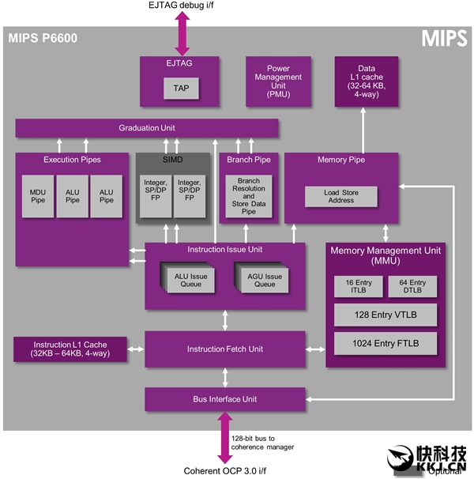
Notes:
Imagination Tech
半导体行业有几类企业，分别是IP供应商、IC设计商（Fabless）、晶圆制造厂（Foundry）和封测厂，还有一种是以英特尔为代表的IDM模式企业。IDM模式即包揽IC 设计、IC 制造、封装测试等各环节，除了因英特尔还有三星、东芝等；Fabless和Foundry是大家最熟悉也是曝光率最高的，例如，高通、联发科以及海思等芯片商就是Fabless，这些企业只负责IC设计，芯片设计好之后就交给Foundry代工，最具代表性的纯代工厂就是台积电、联电和GlobalFoundry，Foundry生产出晶圆后，由封测厂进行封装测试，各自分工很明确。
然而处于最上游的IP供应商身份最为神秘。IP供应商是以软核、硬核等形式为IC设计公司和晶圆厂提供设计服务，并且从它们手中收取授权费以及版权费，所以IP供应商本身没有产品，一般这类公司的体量都会比较小，资金需求也不高，但是对技术的要求非常高。
起初MIPS和ARM的差距并不大，前者也占据了RISC架构微处理器市场大约30％的份额；不过在移动领域，MIPS开始逐渐掉队，技术限制导致其在移动设备上无法满足大众需求，而且学院派发展风格也使得MIPS的商业进程远远落后于ARM，因此，MIPS很快就被被ARM打得溃不成军。
在MIPS逐渐被遗忘时，英国公司Imagination却以6000万美元把MIPS收入囊中，瞬间业界对MIPS的热情有高涨起来，毕竟Imagination的移动GPU技术一骑绝尘，拥有英特尔、苹果和联发科等多家大客户，在新主的扶持下，MIPS复兴仍有一线希望。
然而这一梦想很快就化为泡影，到现在，扫遍整个智能手机市场，我们也找不到一款采用MIPS架构的手机，Imagination在移动CPU上几乎为零。

Slide 30
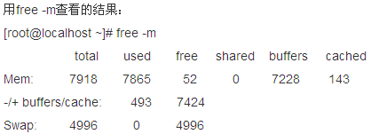
可用内存大小
用 used 减去 buffer 和 cache，才是运行中的程序所占用的空间
Notes:
用 used 减去 buffer 和 cache，才是运行中的程序所占用的空间
total:总计物理内存的大小。
used:已使用多大。
free:可用有多少。
Shared:多个进程共享的内存总额。
Buffers/cached:磁盘缓存的大小。
第二行(mem)的used/free与第三行(-/+ buffers/cache) used/free的区别：这两个的区别在于使用的角度来看
第二行是从OS的角度来看，因为对于OS，buffers/cached 都是属于被使用，所以他的可用内存是8908KB,已用内存是377116KB,其中包括，内核（OS）使用+Application(X, oracle,etc)使用的+buffers+cached.
第三行所指的是从应用程序角度来看，对于应用程序来说，buffers/cached 是等于可用的，因为buffer/cached是为了提高文件读取的性能，当应用程序需在用到内存的时候，buffer/cached会很快地被回收。所以从应用程序的角度来说，可用内存=系统free memory+buffers+cached.
buffers与cached的区别：buffers是指用来给块设备做的缓冲大小，只记录文件系统的metadata以及 tracking in-flight pages，cached是用来给文件做缓冲。
就是说：buffers是用来存储目录的内容和权限等，而cached直接用来记忆我们打开的文件。

Slide 31
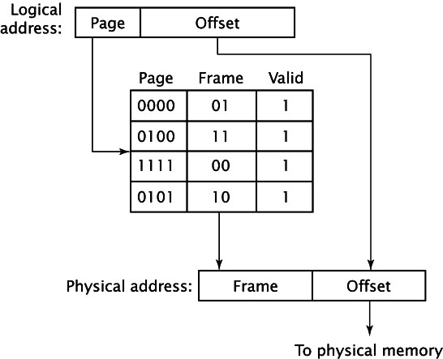
小结
实方式下，程序空间与物理空间对应
虚方式下，每个进程有自己的虚空间
  虚存的主要作用？
  每个进程一个（套）页表，由OS创建进程时创建
  在辅存中保存进程的虚空间，主存为虚空间的部分镜像
作业：5.10.1，5.10.4
  选一
    虚存管理哪些由硬件实现，哪些由OS实现？
      MMU中包含哪些模块？
    TLB miss和缺页异常如何处理？
    执行一条load/store指令需要访存几次？
思考
  程序的虚地址空间与磁盘空间如何映射？
    即：swap区是如何组织的？
  MMU控制器如何实现？
  Cache与MMU实现机制比较？
  程序执行前，OS要做什么？
  系统启动时是实地址方式，何时转为虚方式？切换时发生了什么？
Notes:
MMU由哪些部分构成，其控制器如何实现？基于状态机，但没查到好的控制器的状态机。
参考MMU协处理器的一种软件模拟模型_张秀平.pdf
Problem: Virtual Memory requires two memory accesses!
one to translate Virtual Address into Physical Address (page table lookup)
one to transfer the actual data (cache hit)
But Page Table is in physical memory!
扩大程序地址空间
多任务并发执行时
各个任务有各自独立的程序地址空间
大家需要共享有限的物理内存！

Slide 32

llxx@ustc.edu.cn
<number>/94

Slide 33
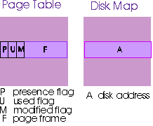
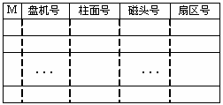
页表： 外页表，内页表
页表：逻辑上一张，通常分成两个表
  虚页＝ 内存页＝ 磁盘块（扇区）
    Block/frame/page
  disk map外页表：虚页<->磁盘扇区
    辅存中：全部页，按虚页号的顺序排列
    在程序装入时生成
    指示所有虚存页在Disk中的物理地址（M装入位）
  Page Table内页表：虚页<->Frame
    内存中：指示虚存中的哪些页在主存中
程序初始运行时
  把外页表的内容抄录到内页表的物理页号字段中
缺页异常处理程序：由Valid位/P位指示
  使用disk map定位磁盘中的页：
    从内页表的实页号字段中取出的正是辅存物理地址。而当该页调入主存后，其实页号字段被真正填入所在主存的实际页号。
Notes:
前面所讨论的都是内页表。
程序装入时生成外页表，
从磁盘中换入页的过程：见“disk driver”
可以将disk map合并如页表，但会使页表很大，降低性能，一般不！
the page fault handler will use the disk map to locate that page on the disk and swap it in.
http://blog.chinaunix.net/uid-25622207-id-1586337.html
在页面失效时，要求把该页由辅存调入主存，因此必须给出该页在辅存的物理地址。辅存一般是按信息块（对磁盘而言为扇区）编址，且一个块的大小通常等于一个页面的大小。
将虚地址变换成磁盘的物理地址时，即是把虚页号变换成某个磁盘机上的某个扇区号。为此，需有一个虚页号与辅存物理地址的映象表，该表称为外页表(相对应的前述页表称为内页表)。
外页表的结构。它也按虚页号的顺序排列，每个虚页在外页表中占有一项，记录该页在辅存中的物理地址。外页表的内容是在把程序装入辅存（llxx应该是OS的load吧？）时填写的。其中M为装入位。
通常外页表是存在辅存中。当某个程序初始运行时，就把外页表的内容抄录到已建立的内页表的实页号字段中。在进行虚地址到实地址变换时，若出现页面失效，从内页表的实页号字段中取出的正是辅存物理地址。而当该页调入主存后，其实页号字段被真正填入所在主存的实际页号。
由于虚拟存贮器的页面失效概率较低（一般不到1％），因此，由虚地址变换成辅存物理地址完全可由软件实现，而不必提供专用的硬件支持。
页面失效时，由于访问辅存需经机械动作，速度较低，因而不是让处理机空等着该页由辅存调入主存，而是切换到其它已准备就绪的任务(进程)，把调页工作交由I/O处理机即通道来完成。虽然，任务(进程)切换一般需要执行几百甚至几千条指令，但比起调页来说，耗费的时间毕竟要小得多。

Slide 34
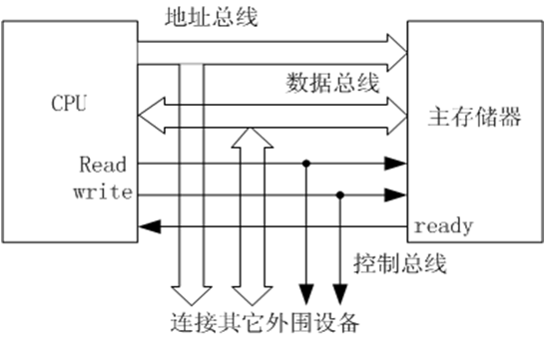
地址空间
I/O地址空间
物理地址空间
  物理存储器，主存
  空间有限
程序地址空间
  早期系统中，物理地址空间与程序地址空间一致
    单任务，实模式
  虚地址空间：用户程序的逻辑空间。
    虚存（Virtual memory）, 1961年曼彻斯特大学
      任一程序的地址空间都是以“0”地址起始的逻辑地址的集合。
      这个空间中的地址都是相对地址，也称为逻辑地址。
      不同程序的地址空间可以相同或局部重叠。
Notes:
1KB=1024B 1MB=1024KB 1GB=1024MB 1TB=1024GB 1PB=1024TB 1EB=1024PB 1ZB=1024EB
LLXX：虚地址空间存在于DISK中！
一般来说，CPU看到的地址是VA，VA是由地址线来决定的。比如，s3c2410是32位的SoC，那么它的寻址空间为2^32=4GB，那么VA空间也就是4GB。但是在嵌入式系统中，物理存储器是不会有这么大的。现在这块s3c2410的实际内存SDRAM也就64MB，远远小于4GB。也就是说，VA是4GB，PA是64MB，PA的地址空间是VA地址空间的子集。既然PA没有VA那么大，而且CPU只能看到VA，那么CPU如何找到PA呢？这也正是MMU的基本作用之一，就是提供VA到PA的转换机制，除了硬件的支持外，软件上实际就是维护一张表，表中的内容是VA到PA的转换法则。由于有了MMU，那么就可以实现利用VA找到实际物理内存区域。
IntelCore微架构是一种实现起来十分高效的双核心架构,该架构上每个内核都共享同一个大小为4MB的二级缓存,除此以外,该结构还支持大小为48b的虚拟内存寻址,以及36b的物理寻址。

Slide 35

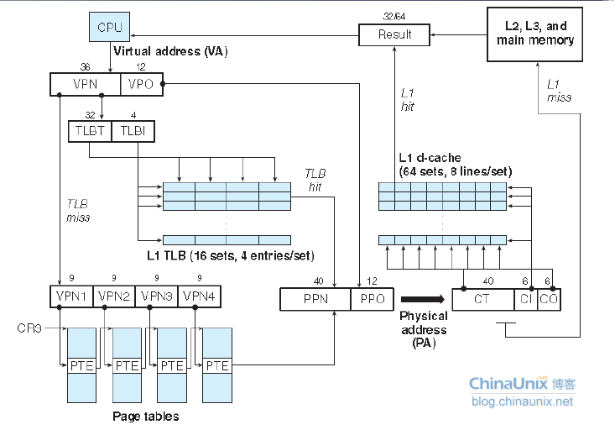

Slide 36
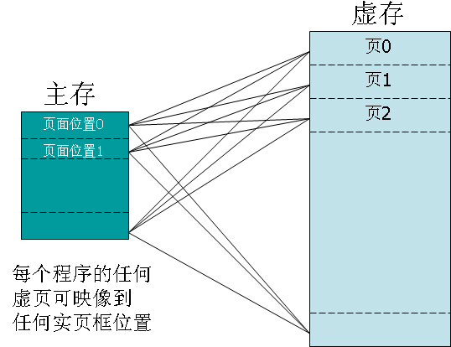
虚存管理：页式虚拟存储器
页Page 、页框frame
  页基址、页内偏移
全相联映射
页表
  虚实地址转换
Notes:
等分主存（称frame。当所有页框都装有页面，而CPU需要访问的数据不在这些页面怎么办？）
用户的虚拟地址空间分页（称Page）
即：虚存称“页”，主存称“页框”
每个虚拟地址用一个数对（p，d）来表示，其中p是页号，d是页内地址
主存分配原则
页表与页表地址寄存器
如果主存不命中，替换主存页
虚实地址转换：只讨论了CPU与MEM间的地址转换，而未讨论OS如何进行page frame与disk secter间的转换，在设备驱动中讨论？
Provide students with an overview of the paged memory allocation scheme, in which
each incoming job is divided into page s of equal size. Explain the terms disk sector (a
section on a disk) and page frame (a section in main memory). Point out that this
scheme works well when page size, memory bl ock size (page frames), and size of disk
section (sector, block) are all equal. Note that these sizes depend upon the specific
operating system, and the disk sector size usua lly determines the ex act number of bytes
that may be stored in each of them.
程序执行前，操作系统要做什么？
Outline the three tasks Memory Manager performs before a program is executed. These
include: (1) determining the number of pages in the program, (2) locating enough empty
page frames in the main memory, and (3) loading all of the program ’s pages into them.
Be sure to mention that in this scheme, pages do not have to be loaded in adjacent
memory blocks.

Slide 37
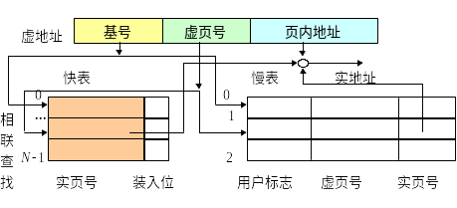
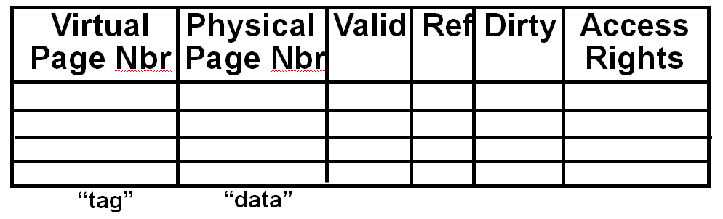
TLB的查找

Slide 38
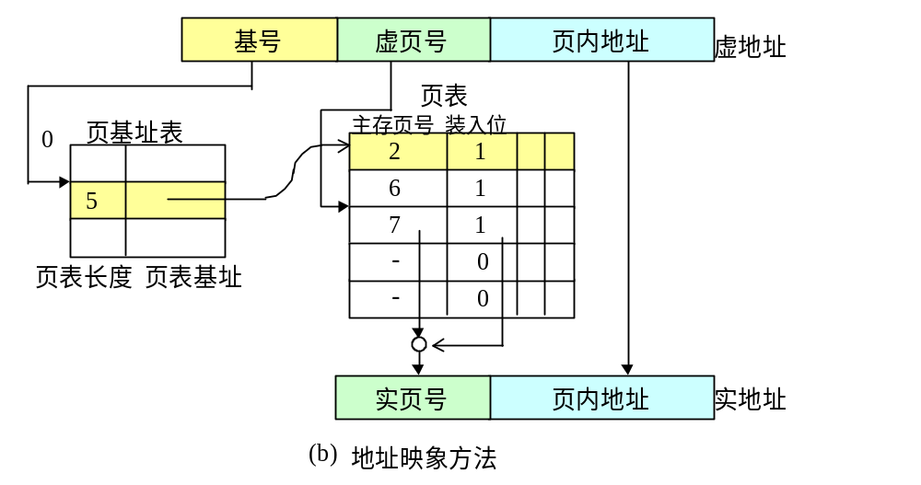
页式虚拟存储器（续）
与快表的区别：基号，表长，查找方式，装入位
问题：页表过长
Notes:
注意：基号存放在特殊寄存器中
页式虚拟存储器采用什么地址映像方式？（注意：与Cache的概念不同。一般不要提！）
直接映象地址转换：查慢表
相联映象地址转换：查快表（在相联存储器中）
相联映象和直接映象相结合的地址转换：同时查快慢表
页表为什么大？
页表放在哪里？用什么方式查找？
从页表中读页框号会有一个延时，并且由于取出相邻的指令，系统可能连续的成百上千次的读这一相同的值
变换旁视缓冲器可以解决上述问题（图9.14），其功能跟页表一样，可产生帧值，但它更快，这样就提高了性能

Slide 39
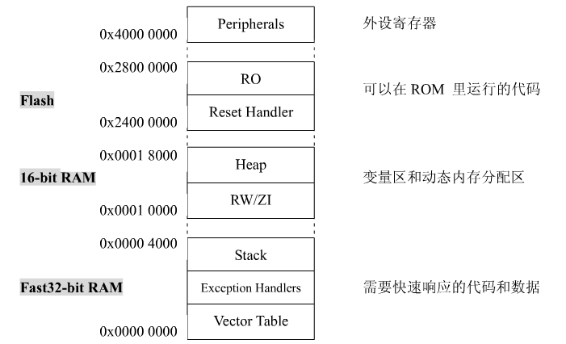
典型的ARM地址空间分配（32位）
llxx@ustc.edu.cn
<number>/111
Notes:
一个ARM映像文件构成
RO，代码段，可在ROM、RAM中
RW，已初始化的全局变量，需在RAM中
ZI，未初始化的全局变量，需在RAM中

Slide 40
举例
虚地址空间32位，4G
页大小为1K（10位）
页表地址段22位（32-10=22），4M页
页表的长度为4M行(2²² = 4M)
如主存容量为8M
则页表字段为13位，每行为2+1字节
则页表容量为
4MB*3=12MB＞主存容量
Notes:
下半部要说明啥？主存中放不下页表？

Slide 41
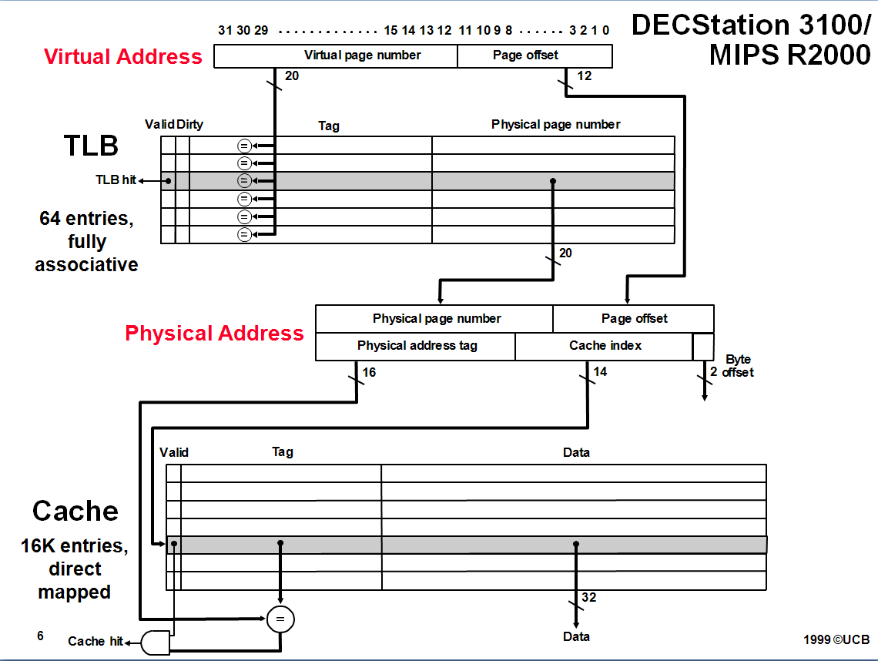

Slide 42
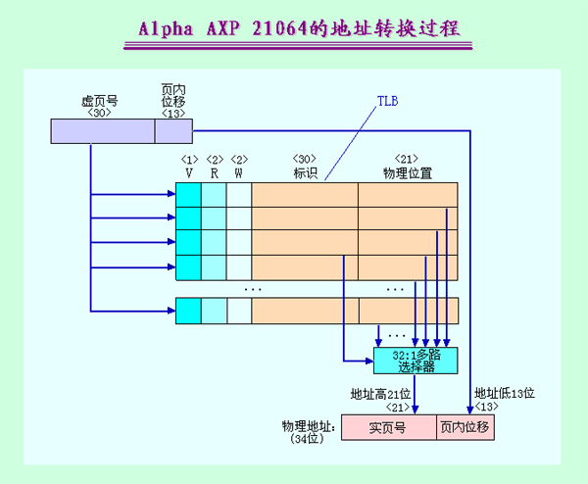

Slide 43
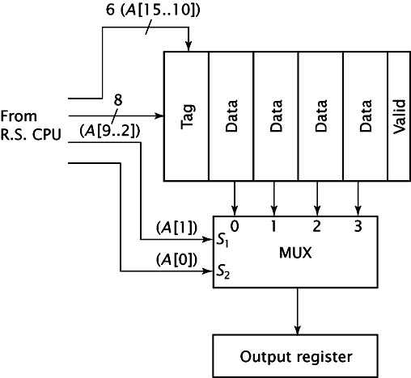
应用例：块大小为4B的Cache
Notes:
块大小为4B的直接映射Cache

Slide 44
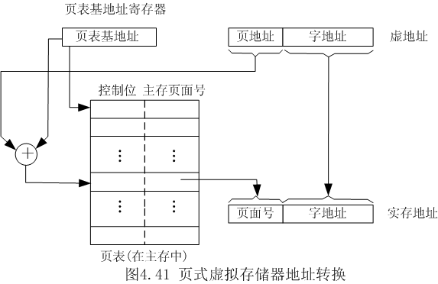
4、虚实地址变换
由存储管理软件根据页表进行的，变换过程如下：

Slide 45
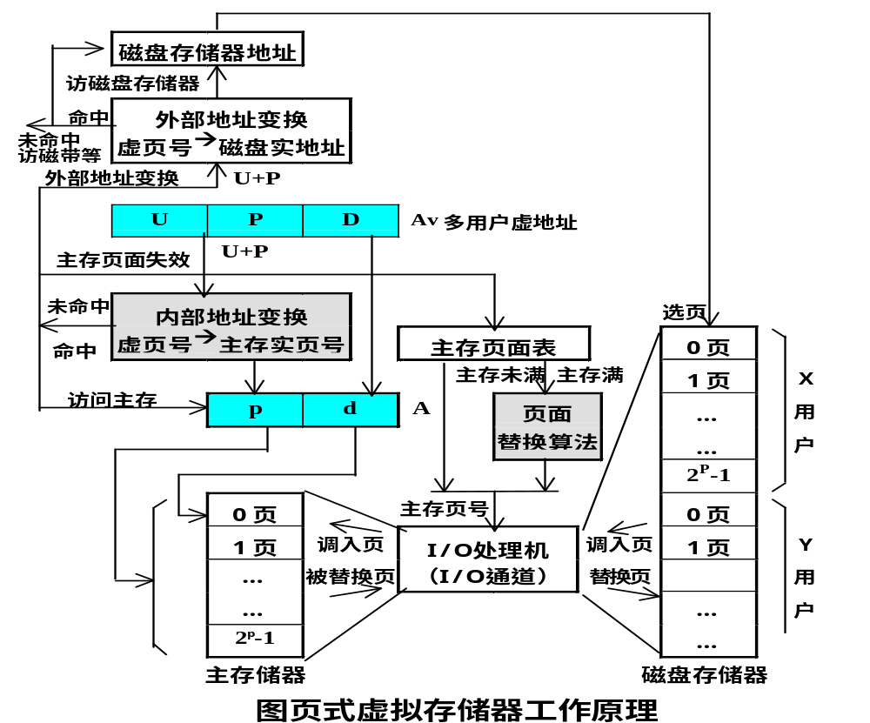

Slide 46
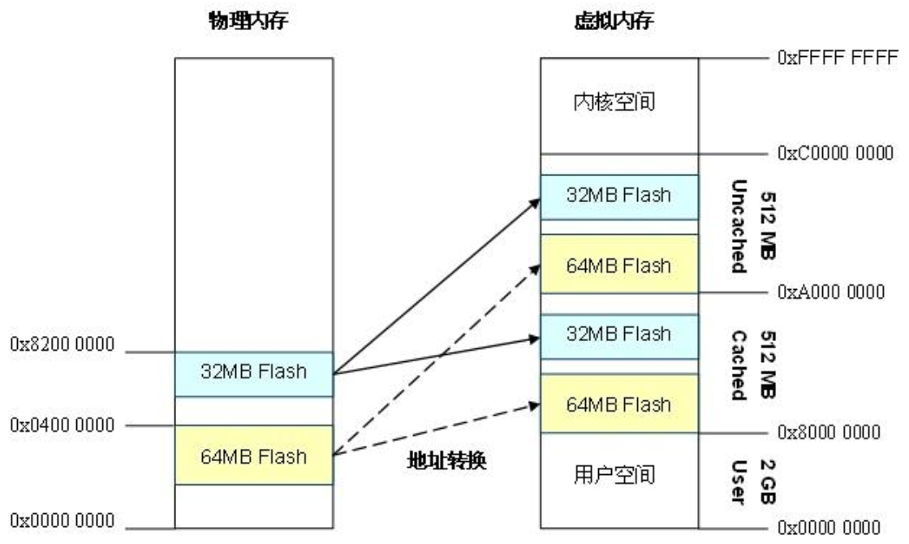
物理内存与虚拟内存映射

Slide 47
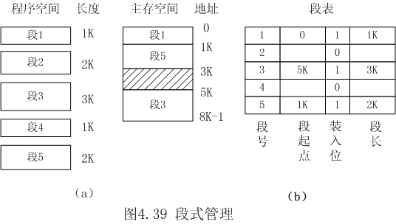

Slide 48
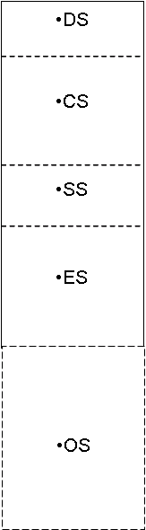
C程序员存储管理模型
段式存储管理模型
  段基址（Segment Base）
  段内偏移（Offset）
Notes:
哪些变量放在DS中？
OS段中存放供用户程序执行所需的

Slide 49
TLB Address translation
Virtual address from processor
Associative-mapped TLB
Virtual page number
Offset
High-order bits of the virtual address
generated by the processor select the
virtual page.
These bits are compared to the virtual
page numbers in the TLB.
If there is a match, a hit occurs and
the corresponding address of the page
frame is read.
If there is no match, a miss occurs
and the page table within the main
memory must be consulted.
Set-associative mapped TLBs are
found in commercial processors.
TLB
Virtual page
Control
Page frame
number
bits
in memory
No
=?
Yes
Miss
Hit
Page frame
Offset
Physical address in main memory

Slide 50
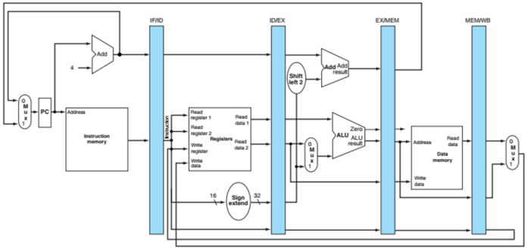
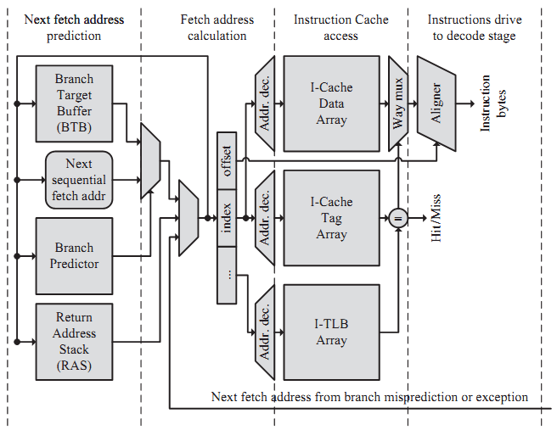
The Instruction Fetch Unit
Notes:
(Synthesis Lectures on Computer Architecture) Antonio Gonzalez-Processor Microarchitecture_ An Implementation Perspective -Morgan & Claypool Publishers (2010)

Slide 51
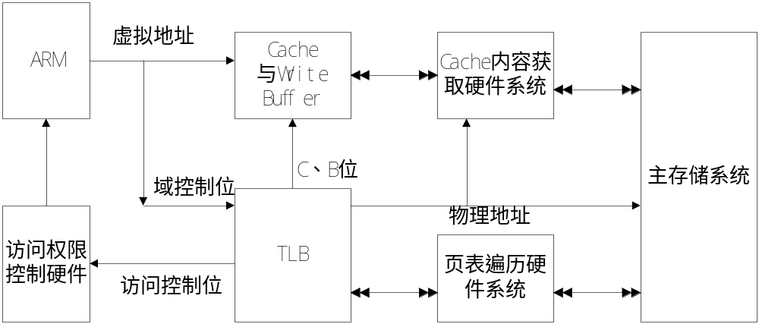
Big Picture：MMU
MMU
C位：Cacheable，可Cache
B位：Bufferable，可Buffer
llxx@ustc.edu.cn
<number>/111
Notes:
此图是虚地址cache！
Cache与mmu的关系？两者是否需要协同，如何协同？
访问CACHE
异常反馈至ARM
C位：Cacheable，可Cache，I/O空间不可cache？
B位：Bufferable，可Buffer，关键应用不可buffer？

Slide 52
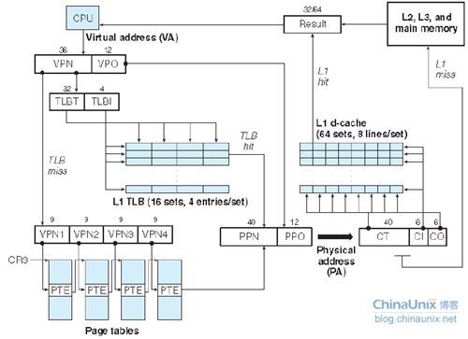
Notes:
左图见http://blog.chinaunix.net/uid-26941022-id-3429707.html
此图是物理地址cache

